Slide 1



源昌置业风采
一流团队
厦门市中铁源昌置业有限公司户外拓展
Notes:
版权声明：300套精品模板商业授权，请联系【锐旗设计】:https://9ppt.taobao.com，专业PPT老师为你解决所有PPT问题！

Slide 2
目
录
01
Contents
需求背景·项目目标·项目特色
项目背景
02
时间安排·项目流程
项目流程
03
基地推荐·讲师介绍
项目实施
03
项目经费

Slide 3
01
Part One
项目背景

Slide 4
需求背景
需求背景
厦门市中铁源昌置业有限公司成立于2010年10月8日。源昌置业传承世界五百强——中国中铁半个世纪沧桑历史积淀的深厚文化底蕴和“勇于跨越、追求卓越”的企业精神，坚持“营造美好空间，造福社会大众”的企业宗旨及“诚信为本、合作共赢”的经营理念，培育以“满足市场需求，体现人生价值”为核心价值观的企业文化，努力实现客户需求、员工发展、企业利益、社会责任的和谐统一。
海峡培训中心与源昌置业培训负责人沟通了解到，希望通过此次拓展使个人在心理和思维上得到突破，且让参与者深刻体会到团队配合的重要性，挑战自我、熔炼团队，从而提升整个团队的凝聚力，从而提升组织的绩效。
Notes:
版权声明：300套精品模板商业授权，请联系【锐旗设计】:https://9ppt.taobao.com，专业PPT老师为你解决所有PPT问题！

Slide 5
项目目标
增进相互的情感，增强人与人之间的理解和信任
01
激发团队士气，提升团队凝聚、感受企业核心价值的重要性
02
突破学员固有的思维定式和工作模式，建立高效合作的团队
03
培养团队精神，建立对上对下良好的沟通渠道。
04

Slide 6
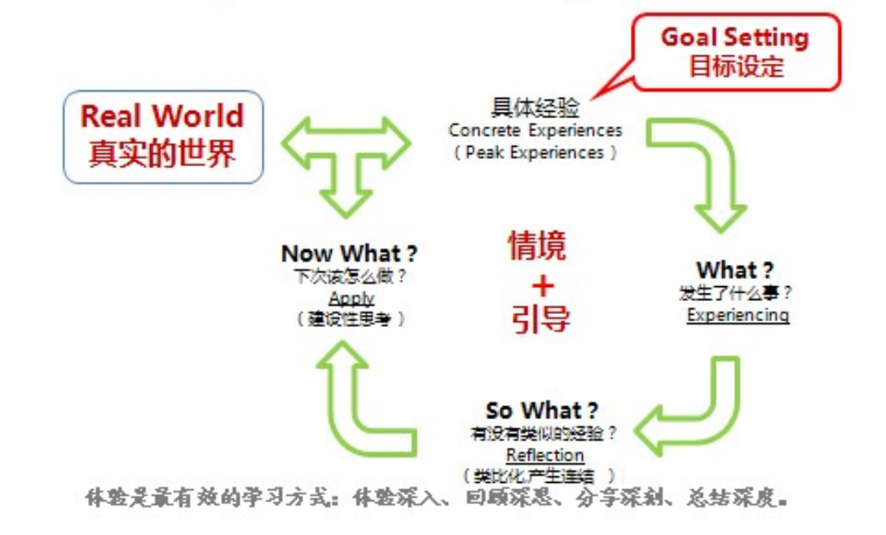
项目特色
1.运用课程之具体情境设计，帮助培养对于团队工作动力之认知与了解，增强自身参与团队工作贡献的认知。
2.透过引导师以「引导讨论技术」（facilitation skill）带领参与之 成员进行分享讨论（debrief），引导成员自我察觉与反思，同时帮助成员了解自己的行为，将如何影响整个团队的动力
3.经由「经验学习循环」（experiential learning cycle），由具体设计的情境中，让参与者沉浸在因体验而获得知识的体验情景中，一再强化个人之体认并透过概念化及模拟的过程，将经验移转到真实的工作情境。
4.强调如何「跳出制式框框」（out of box）的思考，创意思维。

Slide 7

项目特色
PA体系目标
  (1)学员要学习如何在团体中有创意.有效的解决问题。
  (2)如何突破，增进成就、发展
—— PA的目标就是让目的明确化，经由和学员沟通之中，让他们 自己找到方向和靠自己解决问题更进一步的自我发展。
PA体系优点
(1)可提升自我观念、信心和胜任感；
(2)提升心理动能和技巧、平衡和合作方面技能；
(3)克服学习上的被动、冷淡和旁观。

Slide 8
02
Part two
项目流程

Slide 9

时间安排
01
02
03
8:30-9:00 团队破冰
9:00-10:00 团队组建
10:00-10:40 急速60秒
06
05
04
13:00-16:00 长泰漂流项目
11:30-13:00 午休+午餐
10:40-11:30 水中捞月
第一天上午

Slide 10

时间安排
第一天
07
08
09
16:00-18:00 休息+晚餐时间
18:00-19:30 道德小讲堂分享会
19:30-21:30 自助烧烤
第二天
01
02
03
04
8:30-9:00 源昌置业有你更精彩
9:00-10:00 雷区大逃亡
10:00-11:00 信任背摔
11:00-11:30 分享成长、凯旋而归
第一天下午·第二天上午

Slide 11
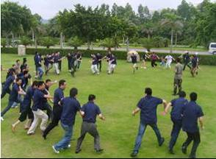
项目流程
智力： 体力：
项目说明·桃花朵朵开
项目介绍：
根据教练的指令迅速同其他同伴结伴或PK，从而达到指令所要求的内容，要求思维敏捷主动积极。
项目目的：
1、快速破冰，激发员工主动的意识，跨出自己的舒适区，主动去和团队其他成员建立联系
2、锻炼团队成员的反应能力，在游戏中，学员扮演不同的角色，承担不同角色的责任。
3、调动学员的参与意愿和开放心态。
桃花朵朵开
Notes:
模板来自于 http://meihua.docer.com/

Slide 12
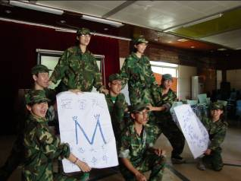
项目流程
智力： 体力：
项目说明·团队组建
项目目标：
1、建立适合团队拓展培训的团队
2、增强团队成员的归属感及凝聚力
3、在活动中个人创意不断与其他团队意见碰撞，在共同参与中，学员互相认识、建立沟通渠道

Slide 13
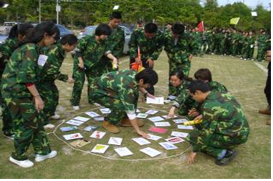
项目流程
智力： 体力：
急速60秒
项目说明
60秒钟之内，通过团队分工与协作，将阵区的30张数字牌依次完成识别和翻牌的动作，期间不得有错漏。
  MEANING
  1、培养团队的分工和协作能力
  2、以目标为导向，通过项目体验团队可以明确在日常工作中明确目标的重要性，
  并且感受目标是需要管理与突破的。

Slide 14
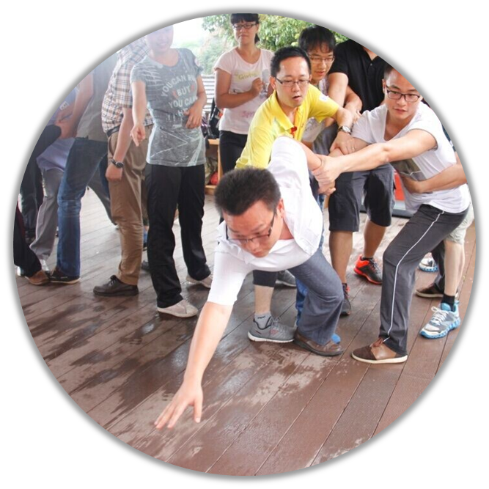
项目流程
智力： 体力：
水中捞月
项目说明
一个考验团队成员协作与团结的活动，在距离每个团队约七步远的地方放着团队活动所必需的物资，考验团队成员思考如何借助伙伴们的力量顺利取回物资。
规则：不过线，身体不能接触地面
  MEANING
  突显现实工作团队沟通的问题；
  如何把成功的知识技能有效传递给团队成员；
  激发员工的创新意识，实现工作思维上的突破。
Notes:
版权声明：300套精品模板商业授权，请联系【锐旗设计】:https://9ppt.taobao.com，专业PPT老师为你解决所有PPT问题！

Slide 15
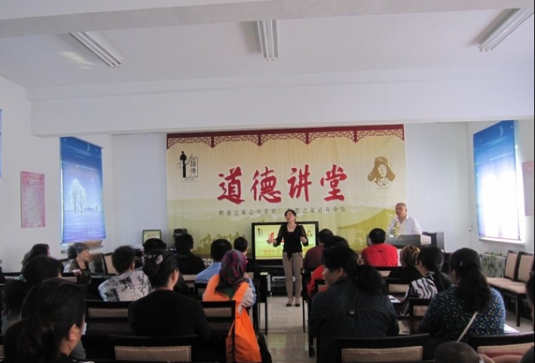
项目流程
智力： 体力：
项目说明·道德小讲堂
道德小讲堂是植入企业文化，先由老师分享案例，再由学员分享自己对于案例分享的收获与感受。可以是先进道德模范人物、“身边好人”的言传身教，“道德讲堂”宣扬美德、引人向善，其结果是道德故事在团队成员中传扬开来。
项目目标：
1、增强团队成员对企业文化的认识
2、增强团队成员的思想道德素质
3、在活动中

Slide 16
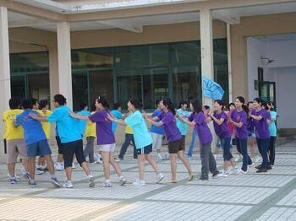
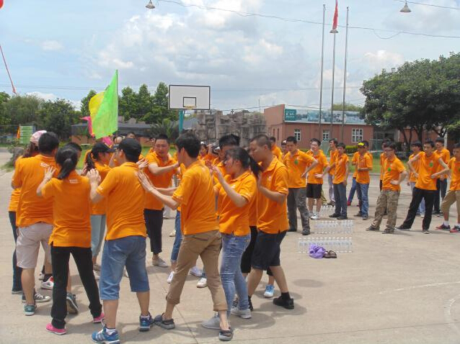
项目流程
智力： 体力：
项目说明
所有人员围成一个大圆圈，面朝同一个圆心，喊出一个句子“源昌置业有你更精彩”，刚开始的时候双手拍左边伙伴的肩膀喊“一”，再拍右边伙伴的肩膀也喊“一”，然后面朝圆心鼓掌喊“源”，依次类推，直到在规定的时间内喊完“源昌置业有你更精彩”。
源昌置业
有你更精彩
MEANING:
1、鼓舞士气、振奋人心，
2、增强团队协作沟通，强化团队凝聚力。

Slide 17
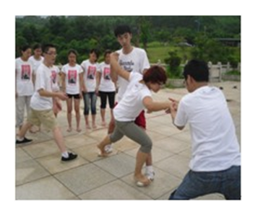
项目流程
智力： 体力：
项目说明
在四米布满地雷的死亡地带中只可以留下两个脚印，后面追兵正袭来，怎样成功跨越快速逃生？
MEANING:
团队精神的高度体现
培养大家为了团队的利益，无私奉献的精神。
感恩的心感谢队员
用拥抱、用欢呼肯定我们自己与身边的伙伴。
雷区大逃亡

Slide 18
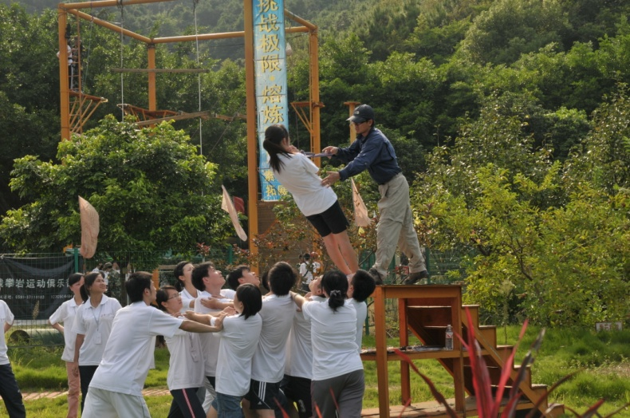
项目流程
智力： 体力：
信任背摔
项目说明
这是一个震撼性较强的挑战训练项目。在项目中每个参训者站在1米或1米5高的甲板的边缘，背向后仰倒，由甲板下的本组其他学员展臂接住。以背摔者挺直身体仰倒，视为成功。此项目要求参训者，自信并且充分信任队友与所在团队。
信任
  MEANING
  鼓励参训者克服无谓的心理恐惧来取得成功
  同时体验和建立团队成员之间的信任感。
  这种信任感是团队建立的基础，可以使队员们在实际工作中和谐相处，配合默契。

Slide 19


03
Part three
项目实施
基地介绍
为保持拓展的整体提升达到最佳，必须有优秀的团队力量进行支撑。
讲师介绍

Slide 20
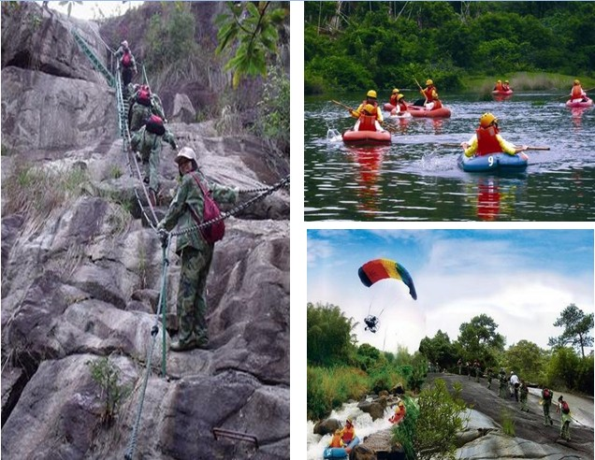
基地推荐
拓展基地一：漳州长泰漂流素质拓展训练基地
长泰漂流素质拓展训练基地素有“福建第一漂”美誉之称的，是中国首家水陆空俱乐部是福建省全民活动中心，国家皮划艇激流训练基地，中国（厦门）国际旅游节推荐景点长泰水陆空游，曾先后举办过首届皮划艇邀请赛、首届全国冠军、全国青年锦标赛……基地训练项目主要由室内、水上、野外等科目组成。

Slide 21
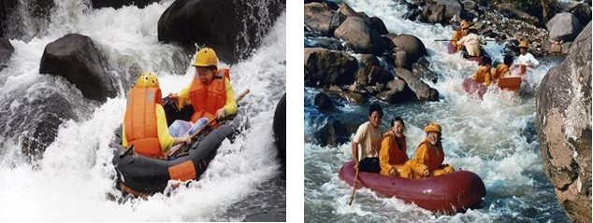
基地推荐
漳州长泰漂流素质拓展训练基地
【基地优势】
硬件设施配套完善，餐饮住宿条件相对较好；
风景优美，环境幽雅；

Slide 22
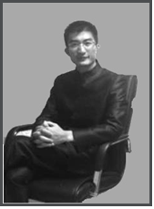
讲师介绍
海风
海峡英才网 团队引导师
海西思享汇体验研究中心 联合创始人
国家人力资源与社会保障部认证沙盘引导师
团队建设与管理教练
探索引导工作室创始人
北大、清华、厦大等高校总裁班特约团队引导师
XXXXXXXXX老师是优秀的团队引导师、团队建设与管理教练。在超过6年的培训生涯中，积累了超过4000学时700多场及500多家企事业单位体验式培训授课经验，受训人员不低于30000人。曾历任多家行业企业的项目经理、市场总监、培训总监、团队负责人、团队顾问、特聘讲师。

Slide 23

讲师介绍
授课风格
海风老师多年来一直专注致力于体验式培训理论与课程的研究开发，具有丰富的策略研究、团队建设、性格分析、成人训练经验，同时具备相当的管理学和心理学的教育背景。
海风老师潜心钻研、系统研究了团队引导技术、学习型组织、沙盘模拟、团队塑造与领导、行动学习、历奇教育、拓展训练、教练技术、魔鬼训练、NLP神经语言程式学、九型人格、催眠术、儒释道传统文化等管理学、心理学、国学理论。
系统深入的学习，加之多年来逾三万学员的学习分享，海风老师成为了在团队打造、管理营销沙盘、企业文化建设等方面优秀的培训师。
Notes:
版权声明：300套精品模板商业授权，请联系【锐旗设计】:https://9ppt.taobao.com，专业PPT老师为你解决所有PPT问题！

Slide 24
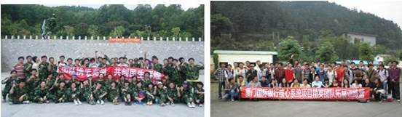
讲师介绍
服务客户
国企：
厦门电业局、莆田电业局、漳州东山供电公司、龙岩永定供电公司（6期）、云南临沧供电局、云南丽江供电局、安徽淮南供电局、安徽宿州供电局、安徽安庆供电局、厦门国贸纸业、厦门国贸纺织中心、厦门海投工程责任、厦门海投房产、厦门海沧土地开发有限公司、厦门邮政（2期）、中外运厦门分公司、厦门中交一公局、厦航国旅、厦门水务集团、厦门火炬集团（3期）、厦门华联电子、龙岩财政、云南烟草（两区共10期）、南京烟草（两区）、河北唐山烟草（2期）、厦门烟厂卷包车间、上海杨浦区烟草营销部、厦门眼科医院、厦门银行、厦门第一医院、中国电信（厦门/泉州）、天成酒店、厦门航空集团飞行员（2期）等

Slide 25
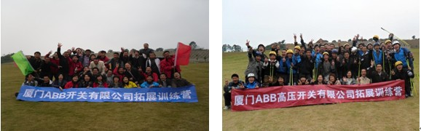
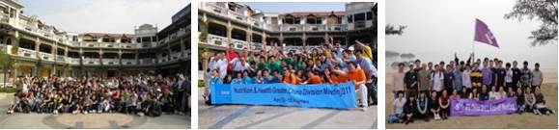
讲师介绍
服务客户
外资：
上海铁姆肯轴承、拜耳药业、蒙发利（厦门）、来雅百货、贝迪科技、金盛药业、IBM经销商、上海第一三共、达飞轮船（厦门）、厦门豪佳香餐饮、新凯复材、宸科技鸿（2期）、翔达光电（3期）、瑞士达（2期）、翔鹭酒店、安费诺电子装配（3期）、东金电子（3期）、ABB电控、麦德龙超市等

Slide 26
讲师介绍
服务客户
民企：
联想公司、巨龙软件、厦门盈众汽车、福建省中通建三局、厦门中友信息、厦门上登进出口、厦门双牛重工、厦门德邦物流、厦门见福企业、厦门美的制冷产品销售、厦门瑞达期货、厦门安踏贸易、万安智业（3期）、乐瑞商务、厦门万达广场（2期）、厦门万达收银员、漳州万达集团、红星美凯龙（2期）、雅致集成房、世纪阳光投资、福信大唐地产、玉仁食品、海普锐电子、裕家家居、美图秀秀、喜盈门家居、百伦服饰、吉家家世界、诚明光学、美图秀秀、天赐福燕、上好仁真（2期）、宁德新能源、柒牌服饰、喜盈门商场、裕家家居、厦门好衣点服饰（3期）、大自然地板、浪鲸卫浴、松霖卫浴（3期）、七匹狼品牌中心、厦门森洋工贸、福州凯景集团等

Slide 27
04
Part four
项目经费

Slide 28

联系我们
地址：
厦门总部：XXXXXXXXXXXXXXXXXXXXXXX
联系电话：XXXXXXXXXXXXXXXXXXXXXXXX
网 址：XXXXXXXXXXXXXXXXXXXXX
XXXXXXXXXXXXXXXXX
联 系：XXXXXXXXXXXXX
邮 箱：XXXXXXXXXXXXXXXX
Notes:
版权声明：300套精品模板商业授权，请联系【锐旗设计】:https://9ppt.taobao.com，专业PPT老师为你解决所有PPT问题！

Slide 29
THANK YOU FOR YOUR ATTENTION!
Notes:
版权声明：300套精品模板商业授权，请联系【锐旗设计】:https://9ppt.taobao.com，专业PPT老师为你解决所有PPT问题！

Slide 30


Slide 31


